Slide 1

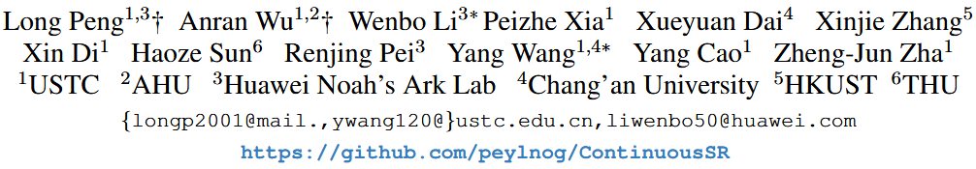


Presentation
Pixel to Gaussian Ultra-Fast Continuous Super-Resolution with 2D Gaussian Modeling (ICLR’2026)
Notes:
华为诺亚实验室

Slide 2
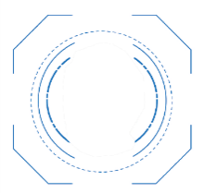
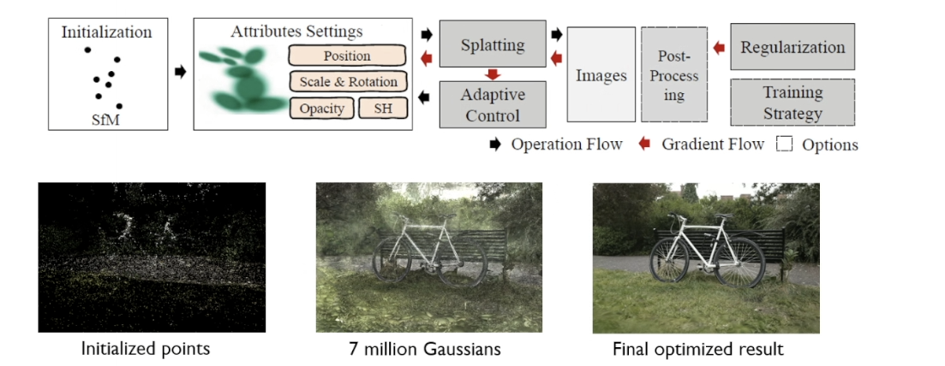
1
3D Gaussian Splatting
Notes:
SfM = Structure from Motion（运动恢复结构）能作为后续高斯渲染/NeRF等方法的初始化先验。
SH：Spherical Harmonics（球谐函数）。SH 系数 来近似视角相关的辐射（颜色）
Adaptive Control 自适应控制：去除冗余的高斯和无用的高斯

Slide 3
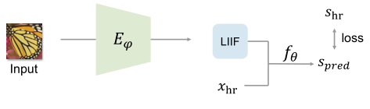
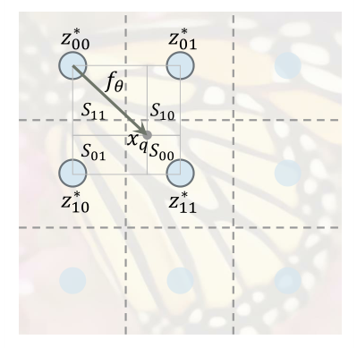
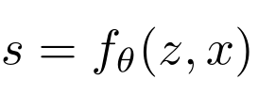



Presentation
1
Implicit Neural Representation (INR）
基本思路：将离散的图像转化为连续的函数表达
亮点：1）可以大倍数的放大，且对于超出训练倍数的情况下，也具有良好效果
2）可以进行任意倍数的超分
做法：使用一个encoder对图像进行编码，得到每个坐标的latent code。decoder则通过latent code预测超分图像中每个坐标位置的RGB值。
Notes:
白炽灯、荧光灯、

Slide 4
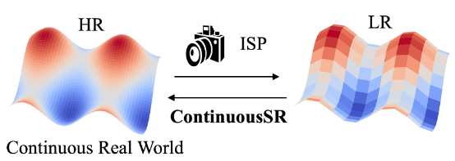
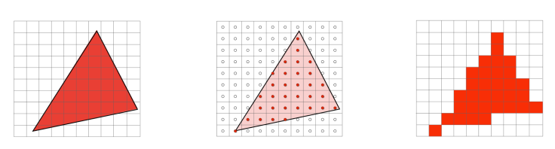
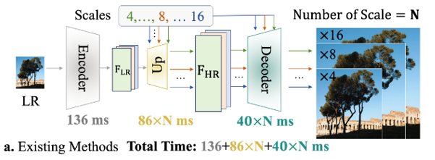






Presentation
1
Motivation
为了捕捉真实世界，使用先进的成像传感器（例如，CMOS）将3D连续的世界投影到2D上，然后将离散化的2D连续信号转换为2D离散信号
对应的离散像素网格
空间维度采样步长
代表连续强度函数在空间域
栅格化
重建
Implicit Neural Representation-based
$𝔼$ : Encoder
$𝕌$ : Upsampling
$𝔻$ : Decoder
$s$ : scale
基于INR的任意尺寸超分方法的效率较低
保真度和质量受到基于坐标函数的内在表征能力限制。
Notes:
白炽灯、荧光灯、

Slide 5
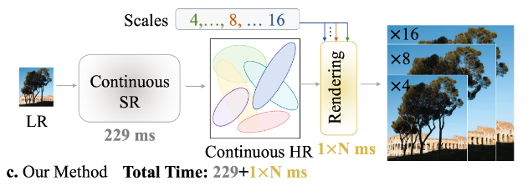
Presentation
1
Motivation
Can we directly reconstruct continuous HR signals from LR images?
Notes:
这些方法的模型保真度和质量受到坐标基隐式函数表示的限制，这使得它们难以有效地模拟连续高分辨率信号，最终导致性能不佳。此外，这些方法依赖于反复的上采样和解码，这显著降低了效率，使得它们在实际应用中不可行。

Slide 6
Presentation
1
Contribution
提出了一种新的连续超分辨率框架（Continuous SR）通过高斯建模来重建二维连续高分辨率信号，实现任意分辨率的超分重建。
定义了深度高斯先验（Deep Gaussian Prior）并将其用于GDP驱动的协方差加权，以促进协方差的优化。此外，引入了自适应位置漂移（Adaptive Position Drifting），以适应动态学习高斯空间中的空间位置。
七个基准测试中实现了最先进的性能，并且速度极快。
Notes:
白炽灯、荧光灯、

Slide 7





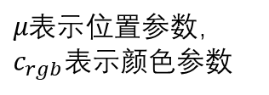
Presentation
1
Method
Continuous Basis Function
任何复杂的连续函数都可以表示为几个高斯函数的组合。
因此用基本的连续函数来重构实际的2D连续信号
每个高斯函数有8个参数需要优化
$μ表示$位置参数，$c_{rgb}$表示颜色参数
对于每个位置$(x,y)，$高斯值可以表示为
距离$d$为$x,y$与$μ_{x}$和$μ_{x}$的差值
Notes:
c_rbg denotes the RGB parameters of each Gaussian

Slide 8
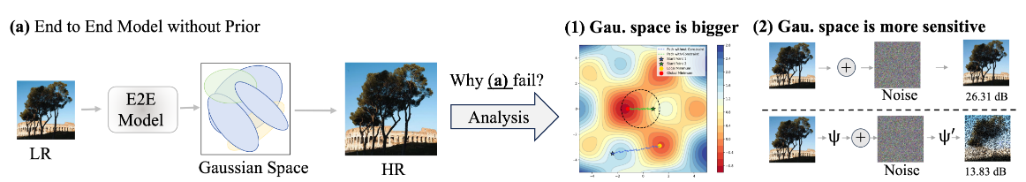
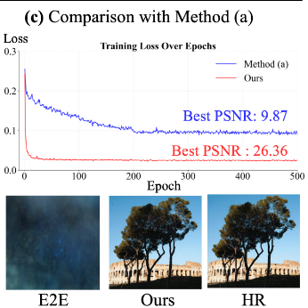
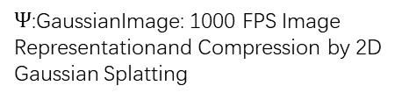
Presentation
1
Method
Direct End-to-End and Deep Gaussian Prior
$Ψ$:GaussianImage: 1000 FPS Image Representationand Compression by 2D Gaussian Splatting
一个直接的思路是，直接通过E2E学习这些参数，然而由于高斯空间的复杂且敏感，无法直接优化这些参数。
复杂：其中许多参数的解空间从0到正无穷不等，导致了解空间异常大。例如，协方差矩阵理论上仅需满足为正定矩阵的条件。
敏感：在正态分布空间中，即使单个高斯分布的任何参数（如位置或协方差）发生微小变化，也会对整个图像产生显著影响
Observation and Deep Gaussian Prior.
Notes:
其中许多参数的解空间从0到正无穷不等，导致了解空间异常大。
例如，协方差矩阵理论上仅需满足为正定矩阵的条件。
$Ψ$:是一个压缩与解压缩方法，加入一点点噪声后就无法恢复。

Slide 9
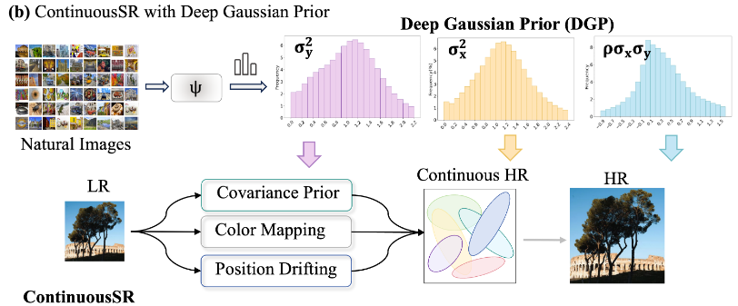

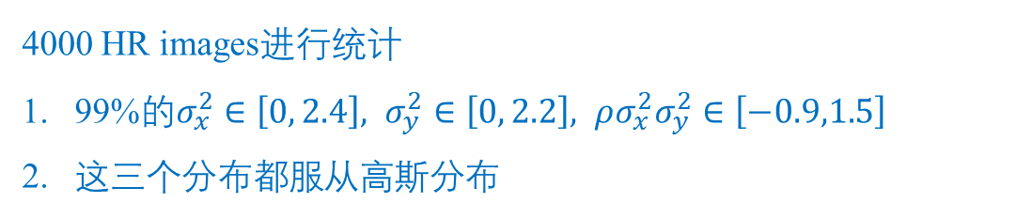
Presentation
1
Method
Observation and Deep Gaussian Prior.
$Ψ$: GaussianImage: 1000 FPS Image Representation and Compression by 2D Gaussian Splatting
4000 HR images进行统计
99%的$σ_{x}^{2}∈\left[0, 2.4\right], σ_{y}^{2}∈\left[0, 2.2\right], ρσ_{x}^{2}σ_{y}^{2}∈\left[−0.9,1.5\right]$
这三个分布都服从高斯分布
Notes:
其中许多参数的解空间从0到正无穷不等，导致了解空间异常大。
例如，协方差矩阵理论上仅需满足为正定矩阵的条件。
$Ψ$:是一个压缩与解压缩方法，加入一点点噪声后就无法恢复。

Slide 10
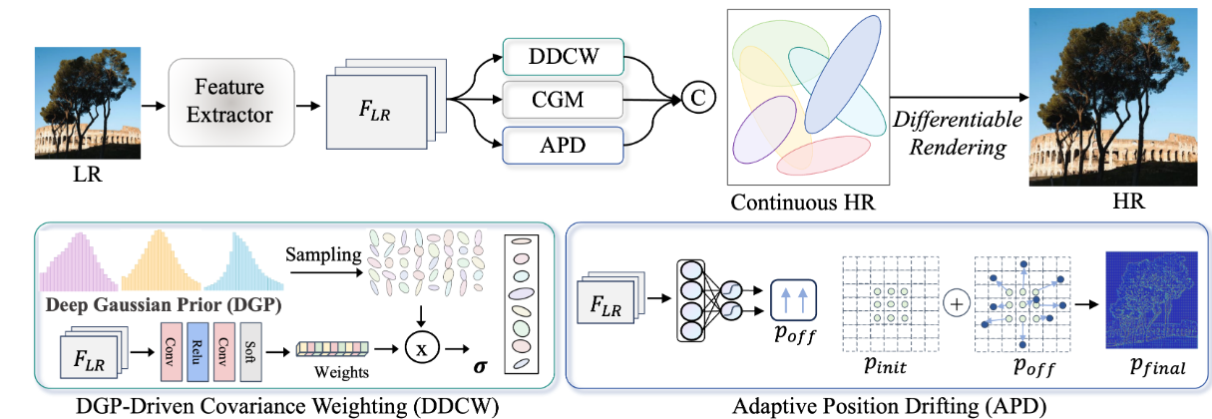






Presentation
1
Method
ContinuousSR
DGP-Driven Covariance Weighting (DDCW)
从DGP中采样
$ℳ$为数层卷积
Notes:
这一策略虽然简化了优化过程，却极大地限制了模型的表征能力，使其难以根据图像内容适应性地学习位置分布。

Slide 11



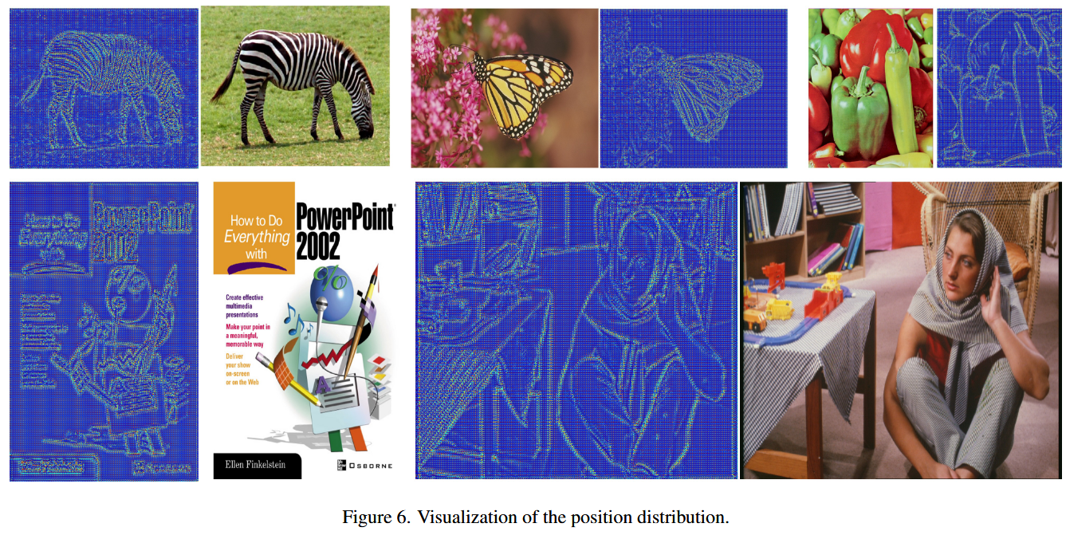

Presentation
1
Method
ContinuousSR
Adaptive Position Drifting (APD)
LR像素的中心位置初始化
为多层感知机
Color Gaussian Mapping (CGM)
$$\text{MLP}(ℱ_{LR})$$
Notes:
在2D空间中，高斯核的位置参数同样至关重要，因为它们决定了高斯核在图像上的位置。直接学习这些位置参数是一项极具挑战性的任务，
由于每个低分辨率（LR）像素通常对应于高分辨率（HR）图像中的多个像素，因此一种直接的解决方案是将高斯核的位置固定在LR像素的中心。
虽然这种策略简化了优化过程，但它极大地限制了模型的表征能力，使得模型难以根据图像内容自适应地学习位置分布。

Slide 12


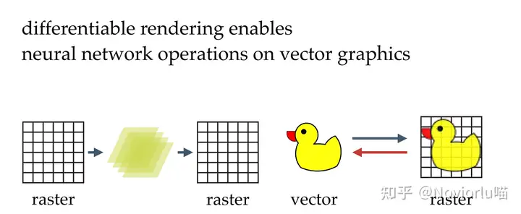
Presentation
1
Method
Differentiable Rendering
Notes:
是整个正方形像素内所有颜色的 积分平均值（Integral Average）
d是 像素中心与投影二维高斯中心之间的位移

Slide 13
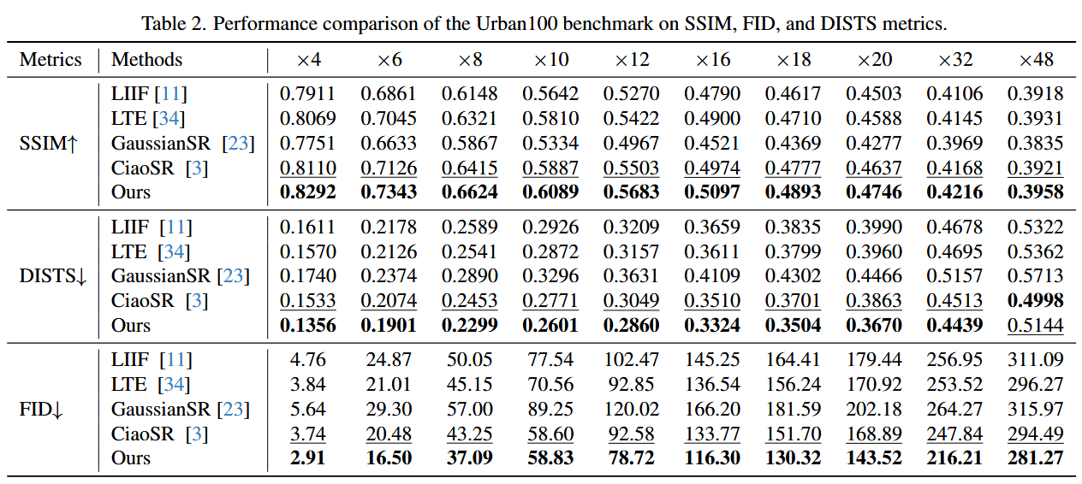
Presentation
1
Experiment
Notes:
白炽灯、荧光灯、

Slide 14
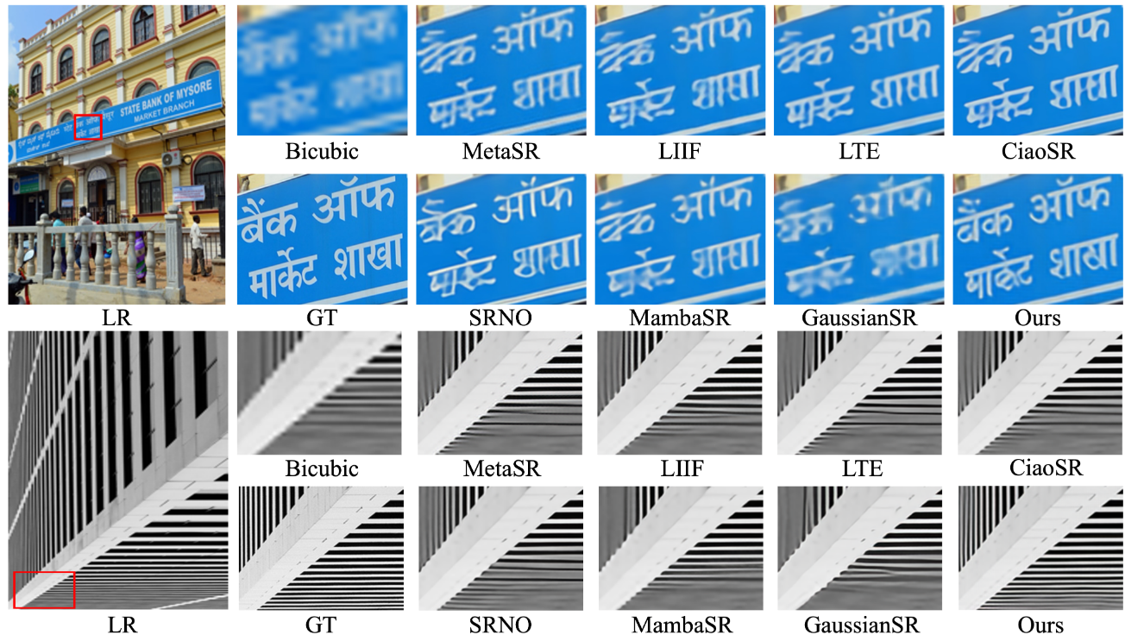
Presentation
1
Experiment
Notes:
白炽灯、荧光灯、

Slide 15
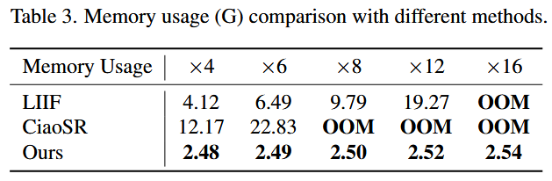
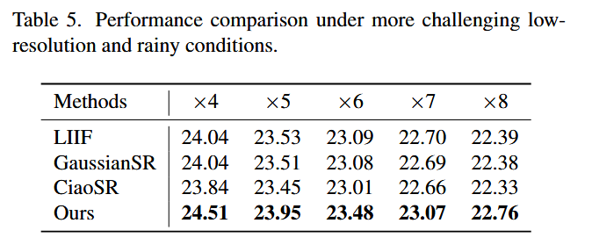
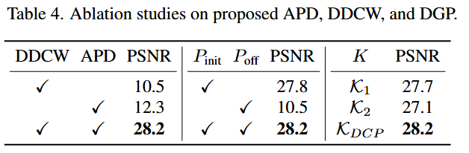


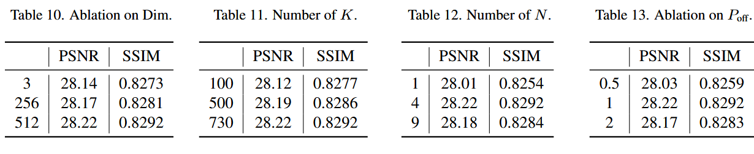
Presentation
1
Experiment
Notes:
白炽灯、荧光灯、

Slide 16
Presentation
1
Discuss
Gaussian Splatting for image fusion
High speed (inference)
Transmission efficiency (quantization)
More interpretability
Notes:
白炽灯、荧光灯、

Slide 17
Presentation
Thanks!

